Slide 1
(Ulike perspektiver på) stemmehÖRING OG HVA SOM KAN VAERE TIL HJELP
WAPR AMRP
Rett till ett meningsfullt liv og hjelp som hjelper
2022-05-31
Nika Söderlund

Slide 2
(Ulike perspektiver på) stemmehÖRING, PARANOIA M.M. OG HVA SOM KAN VAERE TIL HJELP
WAPR AMRP
Rett till ett meningsfullt liv og hjelp som hjelper
2022-05-31
Nika Söderlund

Slide 3
PSYKISK OHÄLSA
Olika perspektiv/synsätt:
Sociala
Biologiska
Psykologiska

Slide 4
VEM ÄR JAG?
PSYKOSKURATOR – Kris- & familjearbete, Unga vuxna,
Erfarenhetsgrupper (stemmehöring, paranoia)
Just nu tillfälligt UNGDOMSMOTTAGNINGSKURATOR
DOKTORAND – Skriver om ett sinnessjukhus för 100 år sedan
(LÄRARE SOCIONOMPROGRAMMET 2014-2021)
Vill normalisera och avstigmatisera psykosupplevelser – som jag ser som (förståeliga) reaktioner på livet!
Notes:
. Nämna Stadsmissionen!

Slide 5
PSYKOS
Hallucinationer - upplevelser via sinnena
förr Sinnesvillor
Vanföreställningar – via tankarna
förr Tankevillor
Psykos och schizofreni betyder ibland samma sak och ibland olika saker. Används olika i olika länder (och i olika tider)
Exempel på riskfaktorer: vara i minoritet, bo i storstad, cannabis, trauma/omsorgsbrist, mobbning.
(Van Os 2010)

Slide 6
rösthörande
THE INNER CRITIC
Kritiserar innan någon annan hinner före (kan inte avgöra när det räcker..)
Negativa i syfte att skydda
Mål: att undersöka, inte förändra
(Corstens, 2009)
INNER SPEECH
https://hearingthevoice.org
8-12% (Sidgwick, 1894)
26% - varav 7,5% hela tiden
(Launay & Slade 1990, Ross 1990)
”Voice Dialogue-teori”: rösterna tolkas som personliga reaktioner på livshändelser och stress (Corstens).
”Röster” ofta kommenterande eller kommenderande

Slide 7
HALLUCINATIONER/VANFÖRESTÄLLNINGAR
RÖSTHÖRANDE & VANFÖRESTÄLLNINGAR ALLTID INTERPERSONELLT:
Rösthörande börjar ofta i en period i personens liv där mycket hänt samtidigt. Behöver inte heller vara trauman.
Vanföreställningar handlar alltid om en persons position i det sociala universumet och djup existentiell oro
(Richard Bentall)

Slide 8

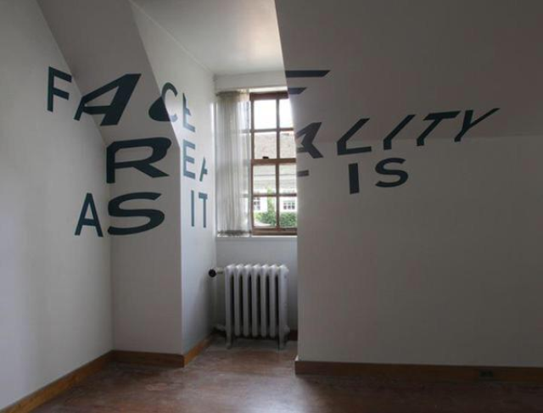
Min syn på psykostillstånd

Slide 9
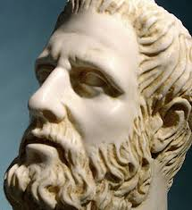
paranoia
Hippocrates 460 f Kr
..om människors erfarenheter vid ”väldigt hög temperatur”
Para = bredvid Nous = sinne
"Att inte vara vid sina sinnens fulla bruk”.
Notes:
Englands nätverk: först kritiserade för att använda ordet PARANOIA. Okunskap.

Slide 10
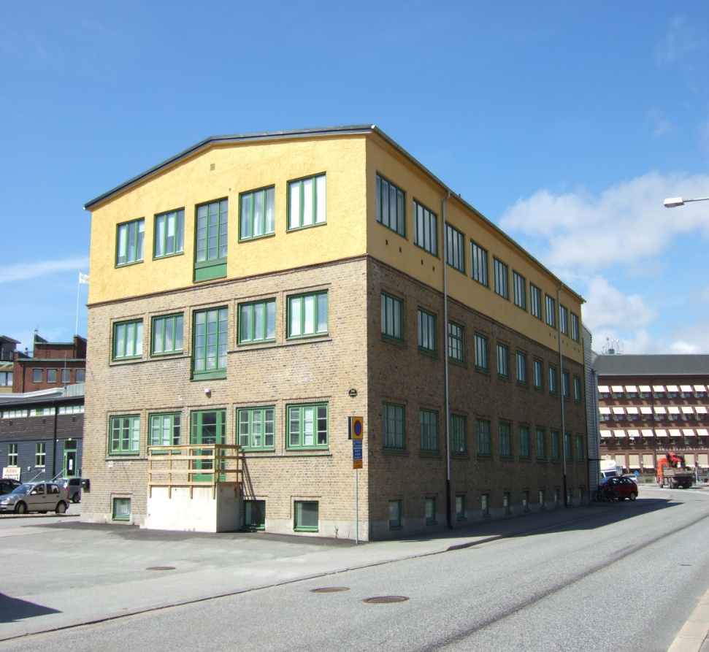
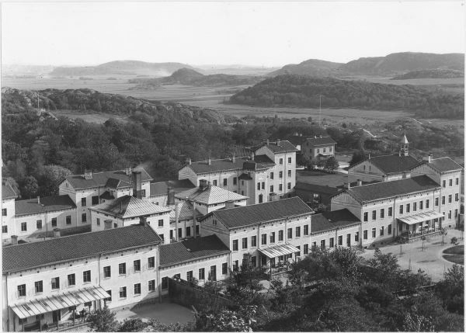
En integrerad sluten- och öppenvård för psykostillstånd
2001 -
GötebORgs hospital 1910-1930

Slide 11
VAD HAR JAG LÄRT MIG AV DE PLATSERNA?
Vikten av patientens problemformulering
Att vården måste vara följsam om hjälpen ska hjälpa
Att psykos är ett mänskligt tillstånd som går att komma ur
Att familje- och nätverksarbete ofta är återhämtande
Att rösthörarintervjuer och erfarenhetsgrupper uppskattas och ofta upplevs som hjälpsamt
Att synupplevelser inte bara hör till missbruk..
Att synupplevelser dominerat i tidigare beskrivningar och hörselupplevelser betonats sedan psykiatrins intåg i mitten av 1800-talet
Att psykos i Sverige började ses som obotligt först i samband med schizofrenidiagnosen ca 1930.

Slide 12
Två synsätt SAMTIDIGT…
STARKARE biologiskA PERSPEKTIV:
ÖKAD NORMALISERING AV SINNESUPPLEVELSER:
Diagnosfixering, förenklingar av psykisk ohälsa
Skildras allt oftare i populärkultur (musik, filmer, TV-serier)

Slide 13
”Schizophrenia” and ”psychosis” in Italian national newspapers: Do these terms convey different messages?
Psykos/psykotisk
Som metafor: referens till en grupp eller något abstrakt.
Beskrev extrem rädsla för yttre händelser.
Icke-metaforiskt: Mest om psykosociala faktorer, icke-farmakologiska faktorer, gatudroganvändning.
Schizofreni/schizofren
Som metafor: använd för osammanhängande/motsägelsefull.
Icke-metaforiskt: om biogenetiska faktorer relaterat till hjärnforskning och medicinbehandlingar.
Risk för ökande social distans enligt författarna
Notes:
Dvs. de olika orden används utifrån olika ideologiska utgångspunkter.

Slide 14
Kroppsliga upplevelser (100 år sedan..)
”Sömnlösheten började i augusti. Ryckte då i kroppen och tjöt i öronen”
”Han liksom känner hur kroppen skiljes från honom, ej längre har något samband med hans person, samtidigt som han förstår det så ej är eller kan vara. När han ser på ett föremål blir det oklart o dunkelt, försvinner i en dimma eller blir mindre och mindre.”
Notes:
Totalupplevelser Känselvillor?
Nästan bara kvinnor.
övertygad om att hon inte hade något hjärta

Slide 15
Sinnesvillor (100 år sedan..)
”Hon hör ofta röster, som påstår att hon skadar andra genom att tala, o samtidigt känner hon sig så slapp, när hon ej kan tala. Stundom tycker hon, att synen är förändrad, som om hon have glas för ögonen.”
”Hon gick in i en andevärld”

Slide 16
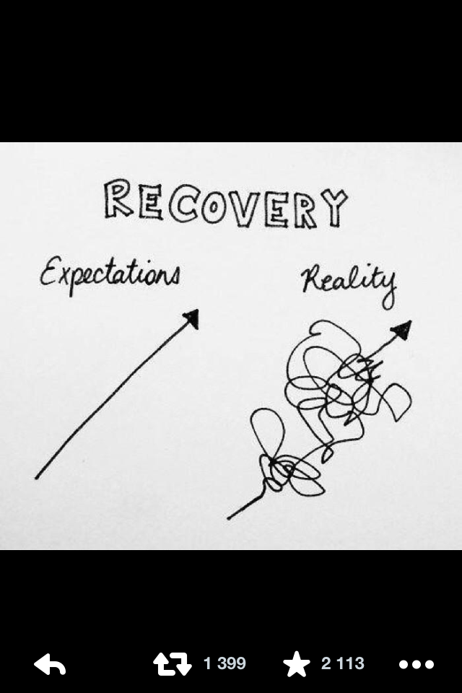
ERFARENHETSARBETET –
Vad kan vara till hjälp?

Slide 17
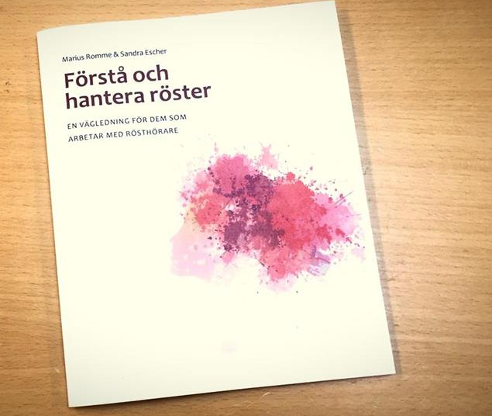
RÖSTHÖRARINTERVJUN (ROMME & ESCHER)
Bra redskap för att undersöka röstupplevelserna tillsammans med patienten. Både psykodynamiskt och kognitivt perspektiv.
Rösterna undersöks utifrån ålder, kön, frekvens, budskap, ton etc..
Omtumlande livshändelser i personens liv kartläggs. (Vanligt förekommande att första röstupplevelsen kom i samband med att personer under kort tid varit med om flera omtumlande händelser.)
Intervjun tar tid. Samtalsform. Flera besök.
(Jag brukar göra en kortare sammanfattning till journalen
efteråt som patienten först får godkänna.)

Slide 18
EX På Erfarenhetsarbete - INOM PSYKIATRI
(Vår process)
Rösthörargrupper
Paranoiagrupp
Erfarenhetsgrupp i slutenvård
FoU-grupp
Föreläsningar, filmvisningar m.m.
Deltagande i konferenser
RAMAR GRUPP 1 OCH 2:
3-7 deltagare
Varannan vecka
Undersökande grupper med fasta teman
2 gruppledare
Både öppna och slutna grupper
Individuella samtal parallellt för de flesta
REFLEKTIONER:
De som vill men inte orkar/vågar…?
Personalens roll?
Vikten av att erbjuda detta INOM psykiatri!
Notes:
+ DE SOM INTE DELTAR! DE Satt igång PROCESSER! Stått utanför, rekryterat andra till grupperna, kommit med och avslutat
Skrivit TIPS till andra
Bjudit in AMI (= starten av erfarenhetsarbetet!)
”Paranoia-prat”
Rästhörarintervjuer i behandlingen

Slide 19
Förekommande teman i grupperna
Att inte lita på omgivningen
Rädslan för galenskap
Första röstupplevelsen
Strategier för att dämpa rösterna
Konsekvenser i vardagen/livet
Vad hjälper?

Slide 20
Erfarenheter frÅN deltagarna
Gjorde att man kände sig mindre ensam
Började prata om röster och mående med närstående.
Minskade röstupplevelserna.
Förvåning över att upplevelsen var så lika...

Slide 21
Röstupplevelser - livshistoria
Kopplingen röster – traumatiska händelser har lett till att se rösthallucinationer som meningsfullt svar på psykologisk stress och social motgång
De flesta rösterna hade (eller fick) namn
De flesta rösterna var familjemedlemmar eller närstående
87% av informanterna hade erfarit långvarig social och interpersonell motgång innan första röstupplevelsen
För många var livsberättelserna skymda bakom schizofrenidiagnos, patientroll och pessimismen i en sjukdomsmodell av rösthörandet
(Corstens & Longden, 2013)
Notes:
Olika barndomsövergrepp( känslom’ässiga, fysiska, sexuella samt försummelse. 89 % hade upplevt sådan stress någon gång under sitt liv…
Problem med SELF-ESTEEM = 93%. (Jmfr England)
Rösterna= specifika representationer av SOCIAL-EMOTIONAL CONFLICTS från Interpersonell stress
Dynamisk socio-emotionell förståelse.

Slide 22
HJÄLP SOM HJÄLPER:
Socialt bemötande inom psykiatri
Krisarbete med familj & nätverk (individuella samtal, familjesamtal)
Erfarenhetsgrupper (rösthörande, paranoia)
Rösthörarintervjun
Kulturformuleringen från DSM-5

Slide 23

Fråga 1 - KDI
?
Vad har fört dig hit i dag?
(Hur skulle du vilja beskriva ditt problem med dina egna ord?)
2) Ibland beskriver vi våra problem på ett annat sätt när vi talar med någon i vår familj, någon vän eller någon annan från våra egna kretsar. Hur skulle du beskriva ditt problem för någon av dem?
3) Vad bekymrar dig mest med problemet?
Vilken hjälp…? Vad har gjorts tidigare? Vilken hjälp har varit till mest nytta?

Slide 24

Ex. på verktyg i psykosvård - som tar hänsyn till patientens problemformulering
KULTURFORMULERINGEN I DSM-5:
Hur psykiska sjukdomar definieras i relation till socialt och kulturellt färgade normer och värderingar
Psykisk sjukdom – Stress
Den mest patientcentrerade delen i DSM-5
Ett sätt att bygga behandlingsallians
Kultur som hänsyn till kultur & kontext, inte om det exotiska & främmande..
(Bäärnhielm, 2013)
RÖSTHÖRARINTERVJUN
(Romme & Escher 1999/2019)

Slide 25
TACK FÖR ER UPPMÄRKSAMHET!
nika.soderlund@socwork.gu.se

Slide 26
HALLUCINATION Sinnesvilla
”sinnes­intryck utan verklig yttre mot­svarighet, särskilt om syn- och hörsel­intryck; ofta som sjukdoms­symptom” (Från 1844)
Vardagsbegrepp: Rösthörande
Synvilla, 1690
Hörselvilla, 1790
Sinnesvilla, 1805
Minnesvilla, 1924
Känselvilla, -
VANFÖRESTÄLLNING Tankevilla
”felaktig föreställning” (Från 1885)
Tankevilla, 1735

Slide 27
Teman vanföreställningar – nyinsjuknade
(Jones m fl 2020)
55% Att skadas, attackeras eller dödas
48% Vara övervakad eller förföljd av andra 48%
30% Bli pratad om, skrattad åt eller tittad på
28% Ta emot meddelanden eller tecken
25% Kroppen är ändrad eller skadad
23% Konspiration
21% Speciella krafter eller förmågor
21% Religiösa upplevelser
20% Vara besatt eller kontrollerad
19% Misstro till psykiatri/behandling
15% Vara lyckad & ha makt
12% Något dåligt kommer att hända
9% Saker är inte verkliga
8% Relationer
6% Skuld

Slide 28
Frekvens hallucinationer – nyinsjuknade
(Jones m fl 2020)
52% Kommenderande röst
43% Synhallucinationer
36% Nedsättande/kritisk röst
22% Hotande/förminskande röst
21% Höra ljud
16% En positiv röst
16% Taktila hallucinationer
14% Röster som pratar med varandra
9% Kommenterande
7% En röst som ropar ens namn
7% Förändrat smak och luktsinne
4% Känna en närvaro/ande
4% Röster på andra språk

